Slide 1
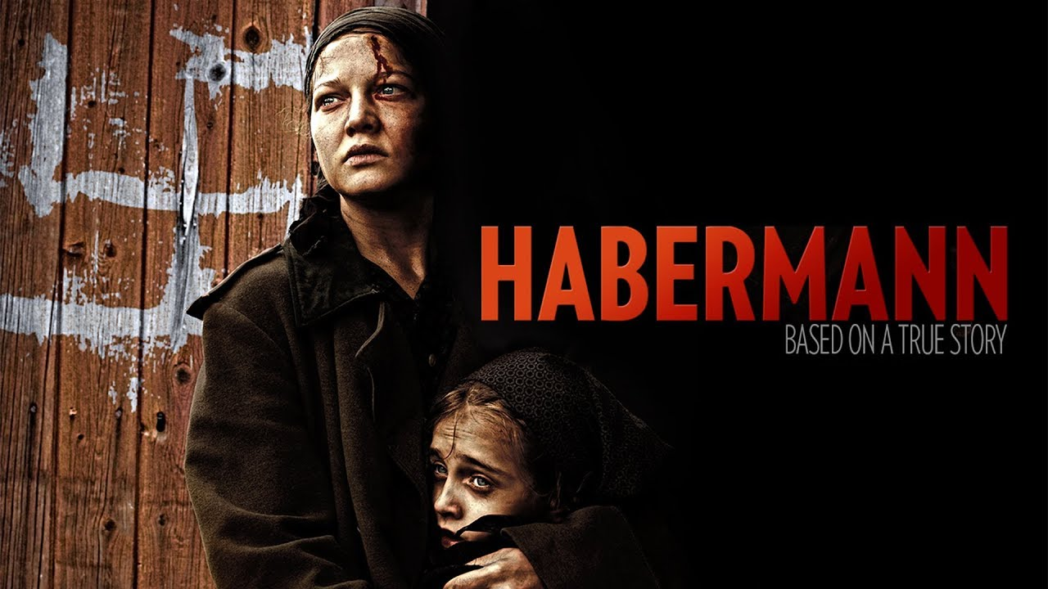

Slide 2
PREGUNTA 1
HABERMANN ES UNA PELÍCULA ALEMANA BASADA EN LA VIDA REAL DE UN MOLINERO ALEMÁN ÉTNICO QUE VIVÍA EN:
AUSTRIA
CHECOSLOVAQUIA
HUNGRÍA

Slide 3
PREGUNTA 2
LOS NAZIS TERMINARON INVADIENDO CHECOSLOVAQUIA Y LA RE BAUTIZARON CON EL NOMBRE DE:
PROTECTORADO DE BOHEMIA Y MORAVIA.
PROTECTORADO ÖSTERREICH.
PROTECTORADO DE MORAVIA.

Slide 4
PREGUNTA 3
EL TRATADO QUE LE PERMITIÓ A HITLER ADUEÑARSE DE CHECOSLOVAQUIA FUE:
EL PACTO DE LOCARNO.
EL PACTO DE ACERO.
EL PACTO DE MÜNICH.

Slide 5
PREGUNTA 4
LA REGIÓN DE CHECOSLOVAQUIA EN DONDE VIVÍAN LA MAYORÍA DE LOS ALEMANES ÉTNICOS ERA:
BOHEMIA.
LOS SUDETES.
MORAVIA.

Slide 6
PREGUNTA 5
AL FINAL, UNO DE LOS PERSONAJES DESCUBRE QUE ES HERMANO DE HUBERT HABERMANN. ESTE HOMBRE RECIBÍA EL NOMBRE DE:
KAREL.
HANS.
MASEK.

